Slide 1
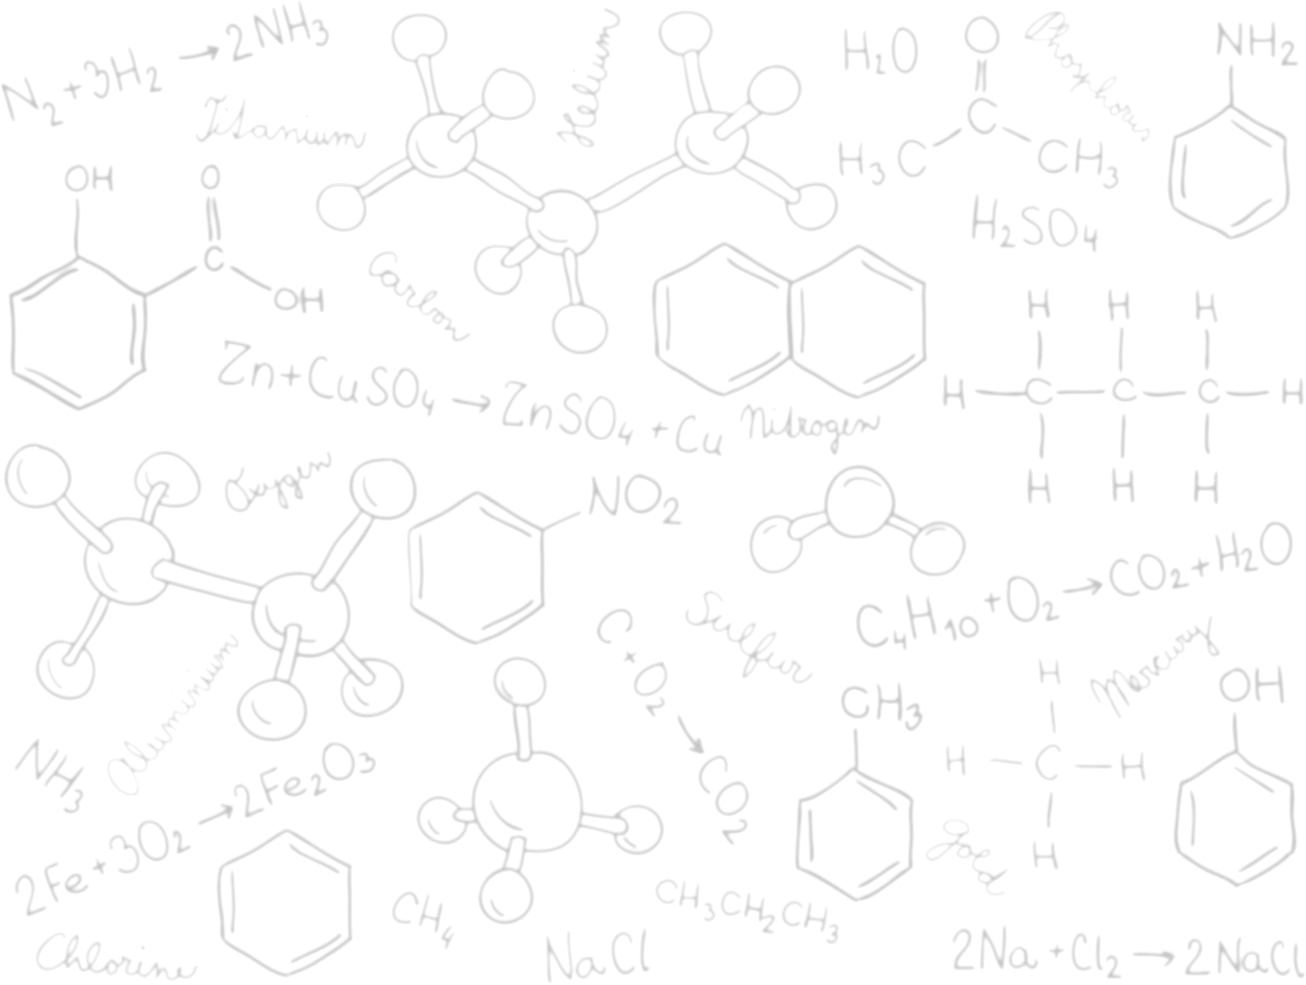
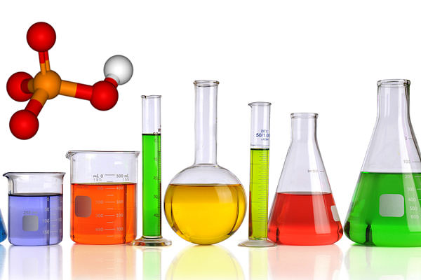
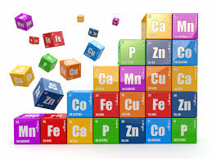

Slide 2
CHỦ ĐỀ 3: PHÂN TỬ
BÀI 4: PHÂN TỬ. ĐƠN CHẤT. HỢP CHẤT.
Thời gian thực hiện: (03 tiết: 16,17,18)
1
Nêu được khái niệm: Phân tử, đơn chất, hợp chất
Mục tiêu
bài học
2
Đưa ra được 1 số ví dụ về : đơn chất, hợp chất
3
Tính được khối lượng phân tử theo đơn vị amu

Slide 3
HOẠT ĐỘNG
KHỞI ĐỘNG
Lật mảnh ghép để tìm bí ẩn
trên bức tranh dưới mảnh ghép.

Slide 4
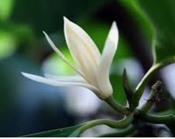
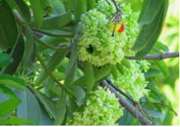
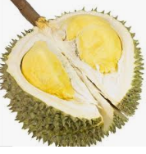
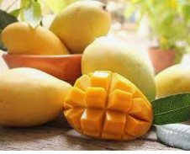
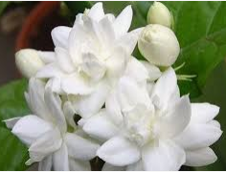
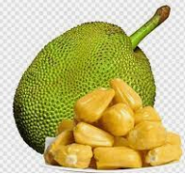
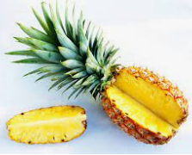
1
2
3
4

Slide 5
MẢNH GHÉP SỐ 1: Nguyên tử là gì?
Các hạt cấu tạo nên nguyên tử?
Trả lời: Nguyên tử là hạt vô cùng nhỏ và trung hòa về điện.

Slide 6
MẢNH GHÉP SỐ 2: Nguyên tử của nguyên tố X có lớp vỏ với 8 electron. Xác định số hiệu nguyên tử, tên và KHHH và khối lượng nguyên tử nguyên tố đó?
Trả lời: P = E = 8 nên:
+ Số hiệu nguyên tử = 8
+ Tên nguyên tố: Oxygen
+ KHHH: O
+ NTK = 16 amu
Lưu ý: Nguyên tử trung hoà
về điện nên P = E.

Slide 7
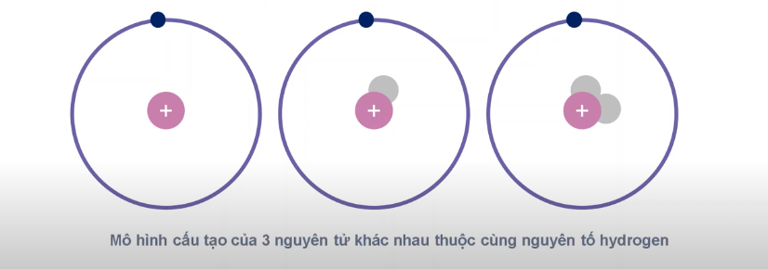
MẢNH GHÉP SỐ 3: Nguyên tố hoá học là gì?
Trả lời: là tập hợp các nguyên tử cùng loại, có cùng số proton trong hạt nhân. Đại lượng đặc trưng cho nguyên tố là số proton trong hạt nhân nguyên tử.

Slide 8
MẢNH GHÉP SỐ 4: Nguyên tử của nguyên tố A có 16 proton trong hạt nhân. Xác định vị trí ( ô, chu kì, nhóm) và cho biết A là KL, PK hay khí hiếm?
Trả lời: Nguyên tử A có 16 p nên A có
- số hiệu nguyên tử 16 ⇒ A ở ô 16
- P = E = 16 nên các e xếp làm 3 lớp và lớp ngoài cùng có 6 e
+ Do có 3 lớp e nên A ở chu kì 3
+ Do có 6 e lớp ngoài cùng nên A ở nhóm VI A
- A là phi kim Sunfur ( lưu huỳnh) ( S )

Slide 10
BÀI 4: PHÂN TỬ, ĐƠN CHẤT, HỢP CHẤT.
I. PHÂN TỬ
1. Khái niệm phân tử:

Slide 11
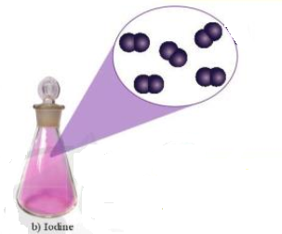
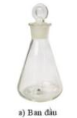
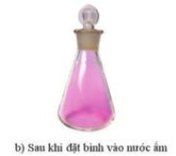
Quan sát hiện tượng sau:

Slide 12
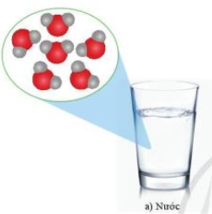
Quan sát hiện tượng sau:

Slide 13
BÀI 4: PHÂN TỬ, ĐƠN CHẤT, HỢP CHẤT.
I. PHÂN TỬ
1. Khái niệm phân tử:
- Phân tử là hạt đại diện cho chất, gồm một số nguyên tử gắn kết với nhau bằng liên kết hóa học và thể hiện đầy đủ tính chất hóa học của chất.
- Ví dụ:
+ Phân tử nước có hai nguyên tử H và một nguyên tử O liên kết với nhau, có dạng gấp khúc.
+ Phân tử iodine gồm hai nguyên tử I liên kết với nhau.

Slide 14
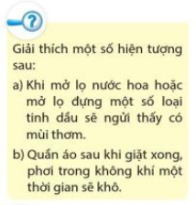
a) Khi mở lọ nước hoa hoặc mở lọ đựng một số loại tinh dầu sẽ ngửi thấy có mùi thơm do các phân tử nước hoa hoặc tinh dầu đã tách ra, lan tỏa vào không khí.
b) Quần áo sau khi giặt xong, phơi trong không khí một thời gian sẽ khô do các phân tử nước tách ra, lan tỏa vào không khí.

Slide 15
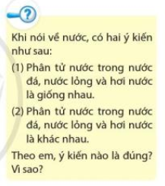
Ý kiến (1) là đúng. Phân tử nước trong nước đá, nước lỏng và hơi nước là giống nhau.
Vì nước đá, nước lỏng và hơi nước là các thể khác nhau của nước, dù ở thể nào thì nước đều hợp thành từ các phân tử có hai nguyên tử H, một nguyên tử O và có dạng gấp khúc.

Slide 16
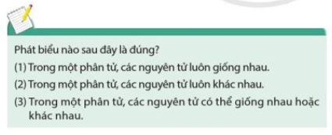
- Phát biểu (3) đúng. Trong một phân tử, các nguyên tử có thể giống nhau hoặc khác nhau.
- Ví dụ:
+ Mỗi phân tử nước gồm hai nguyên tử H và một nguyên tử O.
+ Mỗi phân tử iodine gồm hai nguyên tử iodine liên kết với nhau.

Slide 17
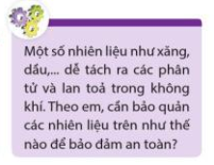
Xăng, dầu … đều là các chất lỏng dễ tách ra các phân tử và lan tỏa trong không khí, đặc biệt xăng, dầu … dễ bắt cháy. Do đó để bảo quản các nhiên liệu trên an toàn cần: lưu trữ, vận chuyển trong các thiết bị chuyên dụng và giữ chúng cách xa nguồn nhiệt.

Slide 18
BÀI 4: PHÂN TỬ, ĐƠN CHẤT, HỢP CHẤT.
I. PHÂN TỬ
1. Khái niệm phân tử:
- Phân tử là hạt đại diện cho chất, gồm một số nguyên tử gắn kết với nhau bằng liên kết hóa học và thể hiện đầy đủ tính chất hóa học của chất.
- Ví dụ:
+ Phân tử nước có hai nguyên tử H và một nguyên tử O liên kết với nhau, có dạng gấp khúc.
+ Phân tử iodine gồm hai nguyên tử I liên kết với nhau.
2. Khối lượng phân tử:
- Khối lượng phân tử là tổng khối lượng của các nguyên tử có trong phân tử.
- Đơn vị của khối lượng phân tử là amu.
- Ví dụ:
+ Khối lượng phân tử nước: 2.1 + 1.16 = 18 (amu)
+ Khối lượng phân tử iodine: 2.127 = 254 (amu).

Slide 19
- Khối lượng phân tử của fluorine: 19.2 = 38 (amu)
- Khối lượng phân tử của methane: 1.12 + 4.1 = 16 (amu)

Slide 20
BÀI 4: PHÂN TỬ, ĐƠN CHẤT, HỢP CHẤT.
I. PHÂN TỬ
1. Khái niệm phân tử:
2. Khối lượng phân tử:
- Khối lượng phân tử là tổng khối lượng của các nguyên tử có trong phân tử.
- Đơn vị của khối lượng phân tử là amu.
- Ví dụ:
+ Khối lượng phân tử nước: 2.1 + 1.16 = 18 (amu)
+ Khối lượng phân tử iodine: 2.127 = 254 (amu).
II. ĐƠN CHẤT

Slide 21
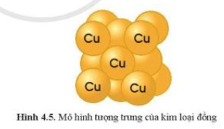

Slide 22
BÀI 4: PHÂN TỬ, ĐƠN CHẤT, HỢP CHẤT.
I. PHÂN TỬ
1. Khái niệm phân tử:
2. Khối lượng phân tử:
- Khối lượng phân tử là tổng khối lượng của các nguyên tử có trong phân tử.
- Đơn vị của khối lượng phân tử là amu.
- Ví dụ:
+ Khối lượng phân tử nước: 2.1 + 1.16 = 18 (amu)
+ Khối lượng phân tử iodine: 2.127 = 254 (amu).
II. ĐƠN CHẤT
Đơn chất là những chất được tạo thành từ một nguyên tố hóa học.
Ví dụ: Hydrogen, nitrogen, chlorine, copper…

Slide 23
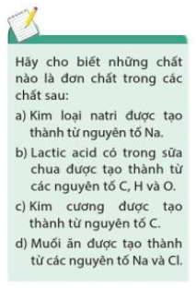
BÀI 4: PHÂN TỬ, ĐƠN CHẤT, HỢP CHẤT.
Kim loại sodium và kim cương là những đơn chất vì chỉ được tạo thành từ 1 nguyên tố hóa học.

Slide 24
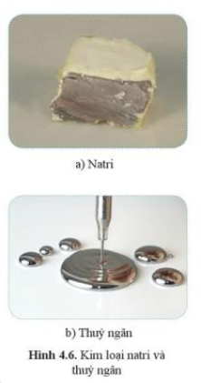

Slide 25
BÀI 4: PHÂN TỬ, ĐƠN CHẤT, HỢP CHẤT.
I. PHÂN TỬ
1. Khái niệm phân tử:
2. Khối lượng phân tử:
- Khối lượng phân tử là tổng khối lượng của các nguyên tử có trong phân tử.
- Đơn vị của khối lượng phân tử là amu.
- Ví dụ:
+ Khối lượng phân tử nước: 2.1 + 1.16 = 18 (amu)
+ Khối lượng phân tử iodine: 2.127 = 254 (amu).
II. ĐƠN CHẤT
Đơn chất là những chất được tạo thành từ một nguyên tố hóa học.
Ví dụ: Hydrogen, nitrogen, copper…
Ở điều kiện thường, các đơn chất kim loại đều ở thể rắn (trừ mercury ở thể lỏng).
Tên của các đơn chất thường trùng với tên nguyên tố tạo nên chất đó, trừ một số nguyên tố tạo ra được hai hay nhiều đơn chất.

Slide 26
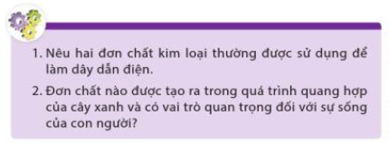
1. Hai đơn chất kim loại thường được sử dụng để làm dây dẫn điện là copper (Cu) và aluminium (Al).
2. Đơn chất được tạo ra trong quá trình quang hợp của cây xanh và có vai trò quan trọng đối với sự sống của con người là oxygen.

Slide 27
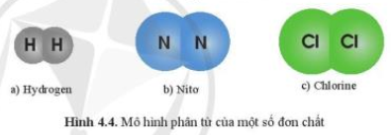
Hãy tính khối lượng phân tử của các chất sau?
a. Khối lượng phân tử của Hydrogen: 1.2 = 2 (amu)
b. Khối lượng phân tử của Nitrogen: 14.2 = 28 (amu)
c. Khối lượng phân tử của Chlorine: 35,5.2 = 71 (amu)

Slide 28
BÀI 4: PHÂN TỬ, ĐƠN CHẤT, HỢP CHẤT.
I. PHÂN TỬ
1. Khái niệm phân tử:
2. Khối lượng phân tử:
II. ĐƠN CHẤT
Đơn chất là những chất được tạo thành từ một nguyên tố hóa học.
Ví dụ: Hydrogen, nitrogen, copper…
Ở điều kiện thường, các đơn chất kim loại đều ở thể rắn (trừ mercury ở thể lỏng).
Tên của các đơn chất thường trùng với tên nguyên tố tạo nên chất đó, trừ một số nguyên tố tạo ra được hai hay nhiều đơn chất.
III. HỢP CHẤT

Slide 29
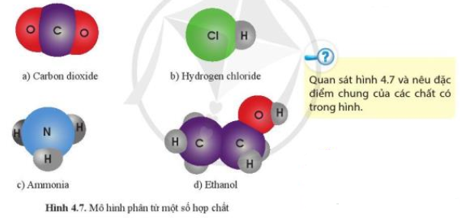

Slide 30
BÀI 4: PHÂN TỬ, ĐƠN CHẤT, HỢP CHẤT.
I. PHÂN TỬ
1. Khái niệm phân tử:
2. Khối lượng phân tử:
II. ĐƠN CHẤT
Đơn chất là những chất được tạo thành từ một nguyên tố hóa học.
Ví dụ: Hydrogen, nitrogen, copper…
Ở điều kiện thường, các đơn chất kim loại đều ở thể rắn (trừ mercury ở thể lỏng).
Tên của các đơn chất thường trùng với tên nguyên tố tạo nên chất đó, trừ một số nguyên tố tạo ra được hai hay nhiều đơn chất.
III. HỢP CHẤT
- Hợp chất là những chất được tạo thành từ hai hay nhiều nguyên tố hóa học.
- Ví dụ: Carbon dioxide, Hydrogen chloride, ammonia, ethanol…

Slide 31
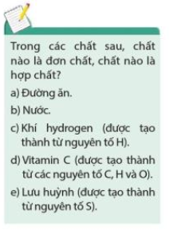
a) Đường ăn do 3 nguyên tố C, H, O tạo thành.
⇒ Đường ăn là hợp chất.
b) Nước do 2 nguyên tố H và O tạo thành.
⇒ Nước là hợp chất.
c) Khí hydrogen (được tạo thành từ nguyên tố H).
⇒ Khí hydrogen là đơn chất.
d) Vitamin C (được tạo thành từ các nguyên tố C, H và O).
⇒ Vitamin C là hợp chất.
e) Sulfur (được tạo thành từ nguyên tố S)
⇒ Sulfur là đơn chất.

Slide 32
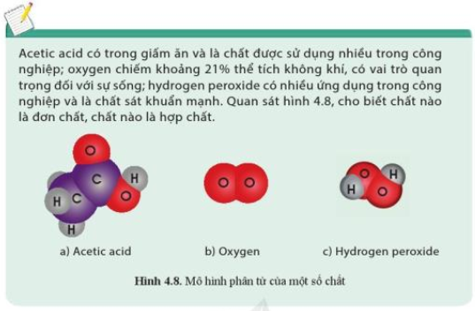
- Acetic acid do 3 nguyên tố C, H, O tạo thành.
⇒ Acetic acid là hợp chất.
- Oxygen do 1 nguyên tố O tạo thành.
⇒ Oxygen là đơn chất.
Hydrogen peroxide do 2 nguyên tố O, H tạo thành.
⇒ Hydrogen peroxide là hợp chất.

Slide 34
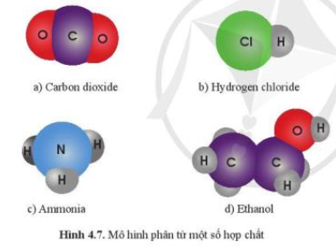
Hãy tính khối lượng phân tử của các chất sau?
a. Khối lượng phân tử của Carbon dioxide: 12 + 16.2 = 44 (amu)
b. Khối lượng phân tử của Hydrogen chloride: 1 + 35,5 = 36,5 (amu)
c. Khối lượng phân tử của Ammonia: 14 + 1.3 = 17 (amu)
d. Khối lượng phân tử của Ethanol: 12.2 + 16 + 1.6 = 46 (amu)

Slide 35
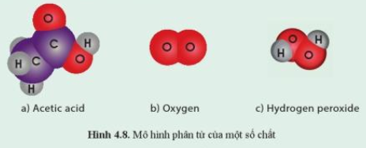
Hãy tính khối lượng phân tử của các chất sau?
a. Khối lượng phân tử của Acetic acid: 12.2 + 16.2 + 1.4 = 60 (amu)
b. Khối lượng phân tử của Oxygen: 16.2= 32 (amu)
c. Khối lượng phân tử của Hydrogen peroxide: 1.2 + 16.2 = 34 (amu)

